Slide 1
ΑΝΑΠΝΕΥΣΤΙΚΟ ΣΥΣΤΗΜΑ
Πνευμονική Υπέρταση –Δχες Αναπνοής στον Ύπνο
Πανσεληνάς Ευστράτιος
Πνευμονολόγος,
Δντης Πνευμονολογικού τμήματος 411ΓΣΝ

Slide 2
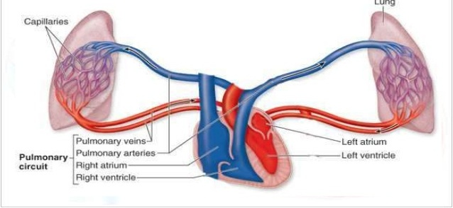
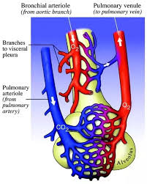
ΑΝΑΤΟΜΙΑ
Αιμάτωση
Πνευμονική Κυκλοφορία
Βρογχική Κυκλοφορία
1-2 % της καρδιακής παροχής
Βρογχικές αρτηρίες → κλάδοι θωρακικής αορτής
Αιμάτωση βρόγχων, λεμφαδένων, νεύρων και σπλαχνικού υπεζωκότα
Μεταφορά αίματος στους πνεύμονες και ανταλλαγή αερίων

Slide 3
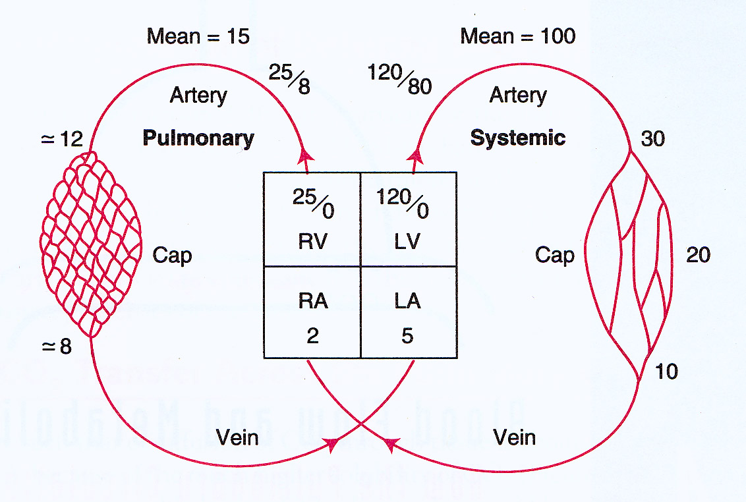
ΠΝΕΥΜΟΝΙΚΗ ΚΥΚΛΟΦΟΡΙΑ
Πνευμονική κυκλοφορία = Χαμηλές πιέσεις – χαμηλές αντιστάσεις

Slide 4
ΠΝΕΥΜΟΝΙΚΗ ΑΡΤΗΡΙΑΚΗ ΠΙΕΣΗ
↑↑PAP
↑↑CO
↑↑PVR_{art}
↑↑PVR_{cap}
↑↑PVR_{vein}

Slide 5
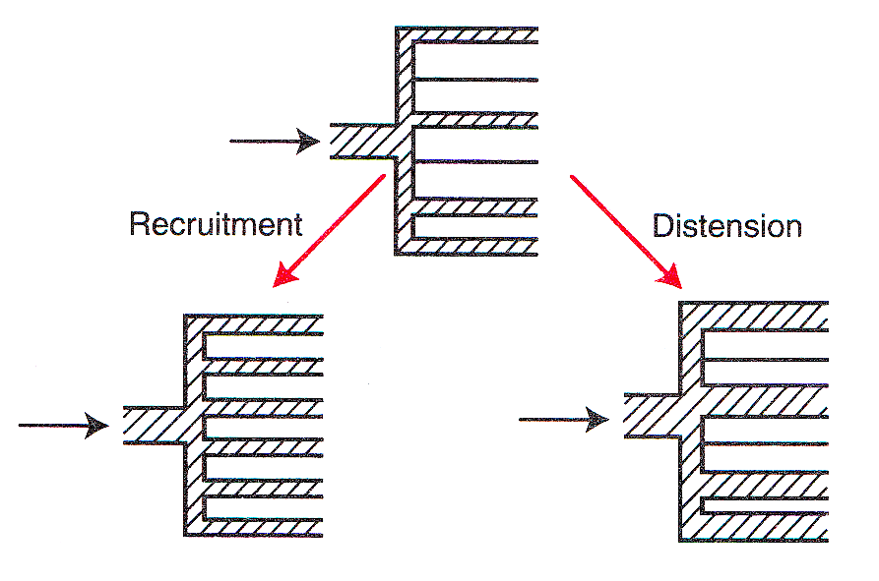
ΑΝΤΙΡΡΟΠΙΣΤΙΚΟΙ ΜΗΧΑΝΙΣΜΟΙ
Άσκηση
↑↑ CO
↑↑ PAP

Slide 6
ΟΡΙΣΜΟΣ
Πνευμονική Υπέρταση= Η αύξηση της mPAP σε επίπεδα ίσα ή μεγαλύτερα των 25mmHg
Φυσιολογική mPAP= 14 ± 3mmHg με ULN 20mmHg

Slide 7
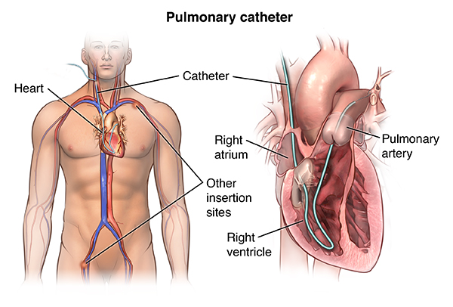
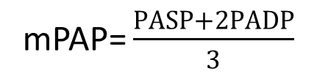
ΜΕΤΡΗΣΗ ΠΙΕΣΗΣ ΠΝΕΥΜΟΝΙΚΗΣ ΑΡΤΗΡΙΑΣ
ΔΕΞΙΟΣ ΚΑΡΔΙΑΚΟΣ ΚΑΘΕΤΗΡΙΑΣΜΟΣ
PASP
PADP
mPAP=$\frac{PASP+2PADP}{3}$
Pcwp
CO
PVR
Pcwp → Τελοδιαστολική πίεση της αριστερής κοιλίας

Slide 8
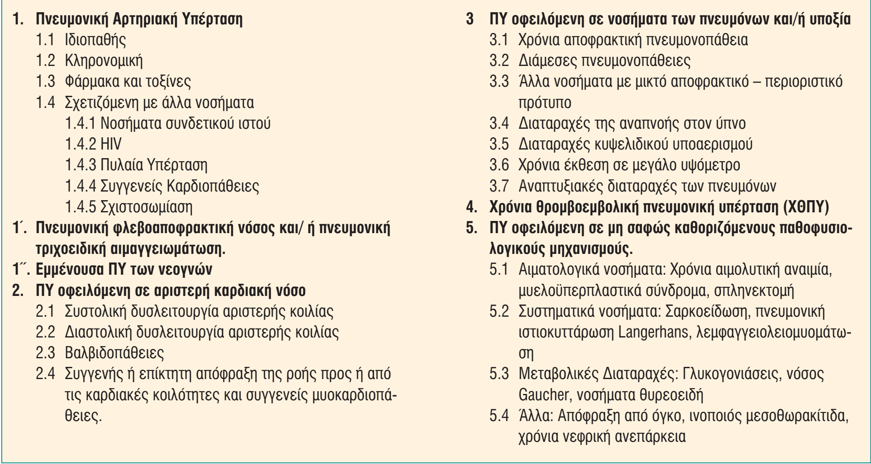
ΚΑΤΗΓΟΡΙΕΣ ΠΝΕΥΜΟΝΙΚΗΣ ΥΠΕΡΤΑΣΗΣ

Slide 9
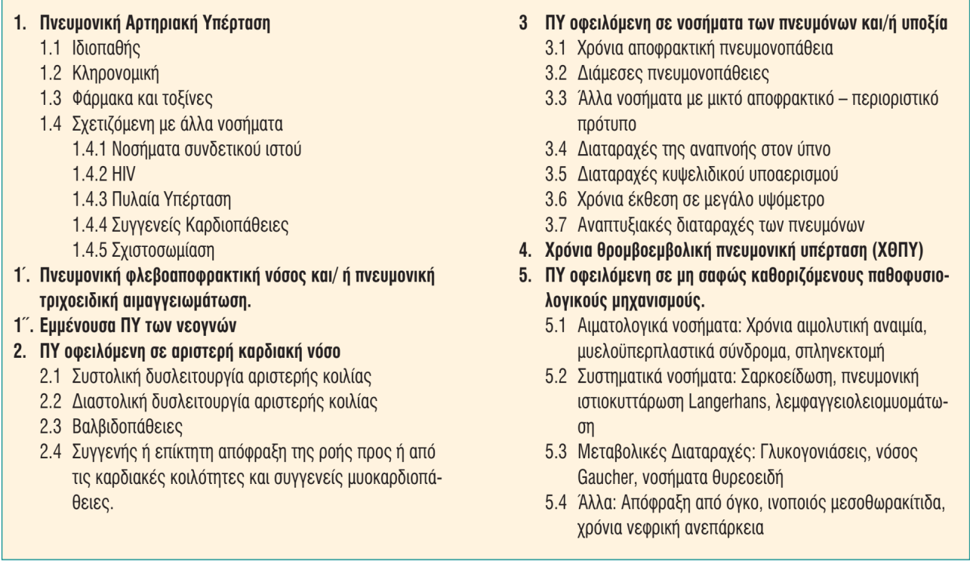
ΚΑΤΗΓΟΡΙΕΣ ΠΝΕΥΜΟΝΙΚΗΣ ΥΠΕΡΤΑΣΗΣ
Προτριχοειδική
Pcwp ≤ 15mmHg
Μετατριχοειδική
Pcwp>15mmHg

Slide 10
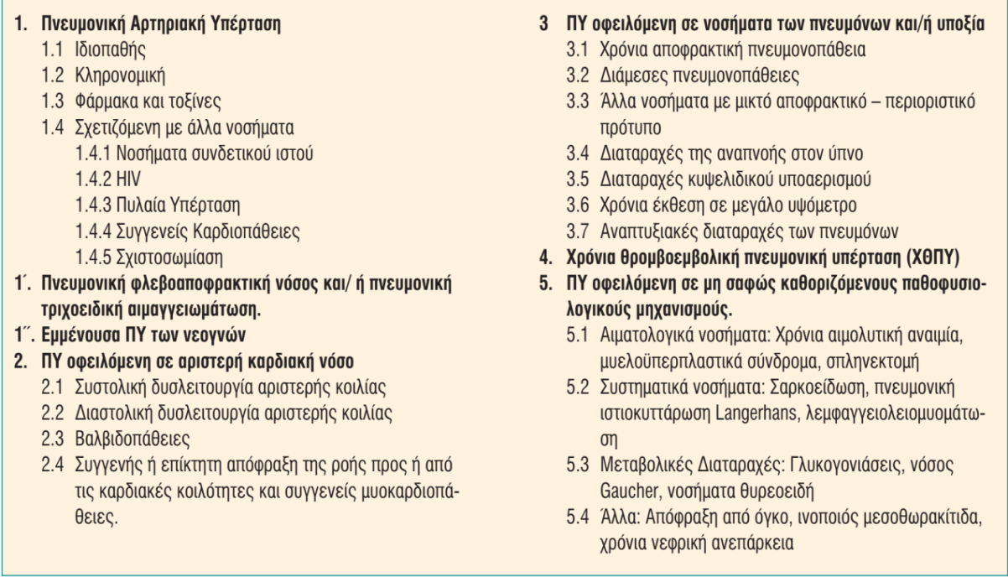
ΚΑΤΗΓΟΡΙΕΣ ΠΝΕΥΜΟΝΙΚΗΣ ΥΠΕΡΤΑΣΗΣ
ΠΝΕΥΜΟΝΙΚΗ ΥΠΕΡΤΑΣΗ ≠ ΠΝΕΥΜΟΝΙΚΗ ΑΡΤΗΡΙΑΚΗ ΥΠΕΡΤΑΣΗ
ΠΑΥ = mPAP ≥25mmHg + Pcwp ≤ 15mmHg + PVR> 3 Woods units + αποκλεισμός νοσημάτων 3,4,5

Slide 11
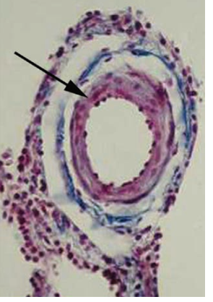
ΠΑΘΟΓΕΝΕΣΗ ΠΑΥ
ΠΑΥ
Μικρές πνευμονικές αρτηρίες( <500μm)
Ιστολογικές βλάβες
Υπερπλασία ενδοθηλιακών κυττάρων
Υπερτροφία και υπερπλασία ΛΜΙ
Πάχυνση του έξω χιτώνα
Δημιουργία θρόμβων in situ
Παρουσία «πλεξοειδών» βλαβών

Slide 12
ΠΑΘΟΓΕΝΕΣΗ ΠΑΥ
Αγγειοσυσταλτικές
Αγγειοδιασταλτικές
Αγγειοσυστολή
Αναδιαμόρφωση (remodeling)
Αύξηση PVR

Slide 13
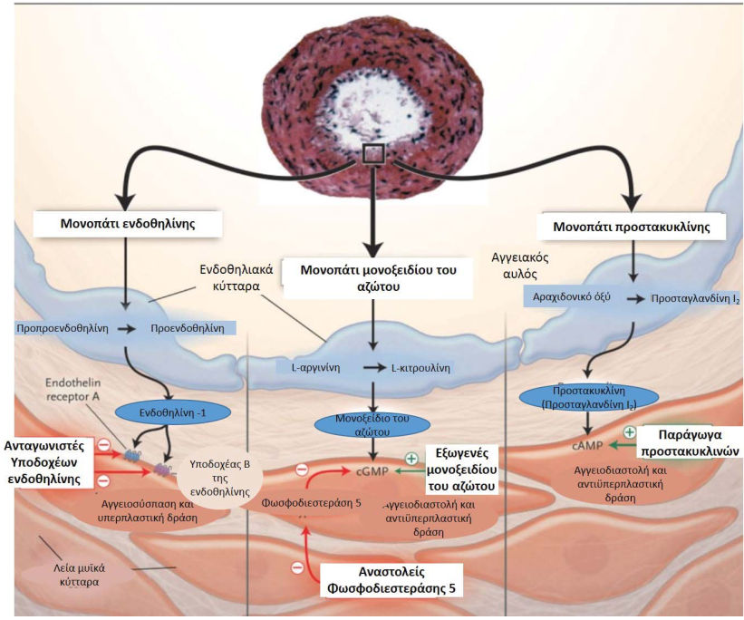
ΠΑΘΟΓΕΝΕΣΗ ΠΑΥ

Slide 14


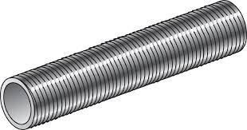
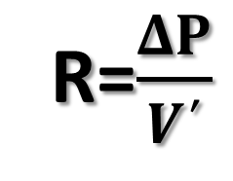
ΠΑΘΟΦΥΣΙΟΛΟΓΙΑ ΠΥ
R=$\frac{ΔP}{V΄}$
PVR=8ln/πr⁴
l : το μήκος του σωλήνα
n: η γλοιότητα του υγρού
π : 3,14
r: η ακτίνα της εγκάρσιας διατομής του σωλήνα

Slide 15
ΠΑΘΟΦΥΣΙΟΛΟΓΙΑ ΠΥ
PVR=8ln/πr⁴
↑mPAP
↑ PVR ως αποτέλεσμα ↓ r
↑ CO
↑ Pcwp

Slide 16
ΠΑΘΟΦΥΣΙΟΛΟΓΙΑ ΠΥ
ΜΗΧΑΝΙΣΜΟΙ ΠΥ:
Παθητική αύξηση mPAP λόγω ↑ Pcwp (Καρδιακή Ανεπάρκεια)
Υπερκινητική κυκλοφορία ↑ CO (Αναιμία- Συγγενείς καρδιοπάθειες)
Απόφραξη πνευμονικών αρτηριών (ΧΘΕΠΝ)
Καταστροφή μικρών πνευμονικών αγγείων (Πν. Ίνωση – Εμφύσημα)
Αγγειοσύσπαση λόγω κυψελιδικής υποξίας (ΧΑΠ)
Ιδιοπαθής στένωση πνευμονικού αγγειακού δικτύου

Slide 17
ΠΑΘΟΦΥΣΙΟΛΟΓΙΑ ΠΥ
Επακόλουθα ΠΥ
↑ Μεταφορτίου ΔΚ
Υπερτροφία ΔΚ και διαστολική δυσλειτουργία
↑διατοιχωματικής πίεσης
Διάταση ΔΚ και ↓συσταλτικότητας
ισχαιμία
↓ Καρδιακής Παροχής
Notes:
Τα επακόλουθα της ΠΥ είναι αρχικά η αύξηση του μεταφορτίου της δεξιάς κοιλίας που οδηγεί σε υπερτροφία της ΔΚ και διαστολική δυσλειτουργία.

Slide 18
ΚΛΙΝΙΚΗ ΕΙΚΟΝΑ Π.Υ.
Ενεργοποίηση υποδοχέων τάσης πνευμονικής αρτηρίας & Δε Κοιλίας & ↓ CO¹
Υποκείμενο πνευμονικό νόσημα
Δύσπνοια προσπάθειας
Ισχαιμία Δε κοιλίας λόγω υπερτροφίας και αυξημένου έργου
Θωρακικό άλγος (οπισθοστερνικό)
Συγκοπικά επεισόδια
↓ CO¹ λόγω ανεπάρκειας Δε Κοιλίας
1. CO: Καρδιακή Παροχή
Notes:
Τα συμπτώματα που εμφανίζουν οι ασθενείς με ΠΥ είναι η δύσπνοια προσπάθειας η οποία εξηγείται από την ενεργοποίσησ των υποδοχέων τάσης… Εκτός από τα παραπάνω συμπτώματα οι ασθενείς με ΠΥ μπορεί να παρουσιάζουν βάρος στο επιγάστριο και δε υποχόνδριο ως αποτέλεσμα οιδήματος του ήπατος και διάτασης της κάψας του.

Slide 19
ΚΛΙΝΙΚΗ ΕΙΚΟΝΑ Π.Υ.
ΦΥΣΙΚΑ ΣΗΜΕΙΑ Π.Υ
Φυσικό Σημείο | Παθοφυσιολογική εξήγηση
↑ ένταση πνευμ. στοιχείου S2 | ↑ σύγκλειση πνευμονικής βαλβίδας
Ολοσυστολικό φύσημα που ↑ στην εισπνοή | Ανεπάρκεια τριγλώχινας
Μετατόπιση καρδιακής ώσης (αρ) παραστερνικά | Υπερτροφία και διάταση (δε) κοιλίας
S3 S4 | Ανεπάρκεια (δε) κοιλίας
Ηπατομεγαλία – Περιφερικά Οιδήματα - Ασκίτης | Δυσλειτουργία (δε) κοιλίας και ↑ πίεσης στο φλεβικό σκέλος της συστηματικης κυκλφορίας
Ηπατοσφαγιτιδικό σημείο | - // -
↓ ΑΠ, ψυχρά άκρα | Μείωση καρδιακής παροχής, περιφερική αγγειοσύσπαση
Σημεία που οφείλονται στο υποκείμενο νόσημα (π.χ πληκτροδακτυλια ) | Ανάλογα με το νόσημα (π.χ πληκτροδακτυλία → συγγ. καρδιοπαθ, ΙΠΙ)

Slide 20
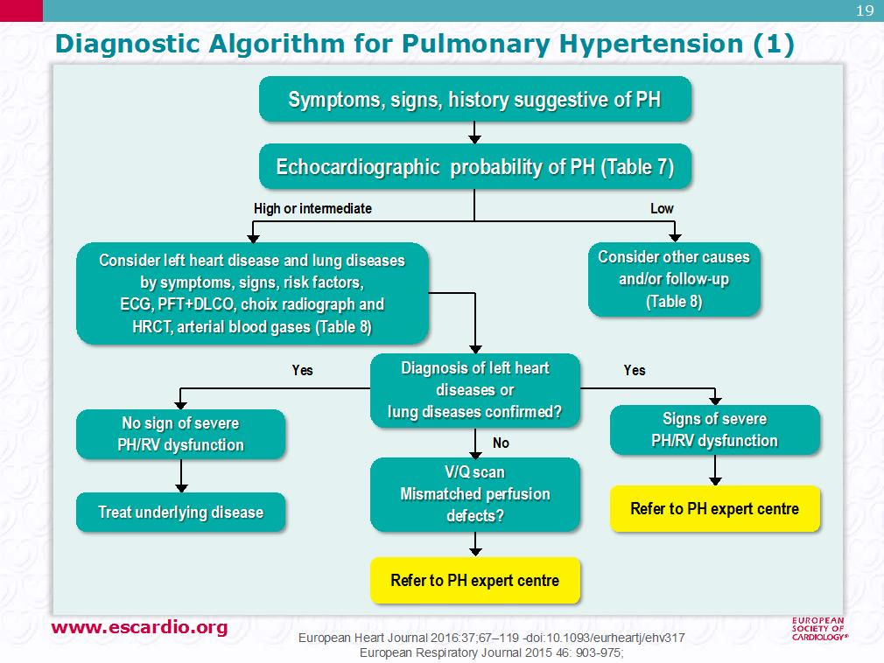
ΔΙΑΓΝΩΣΗ Π.Υ.

Slide 21
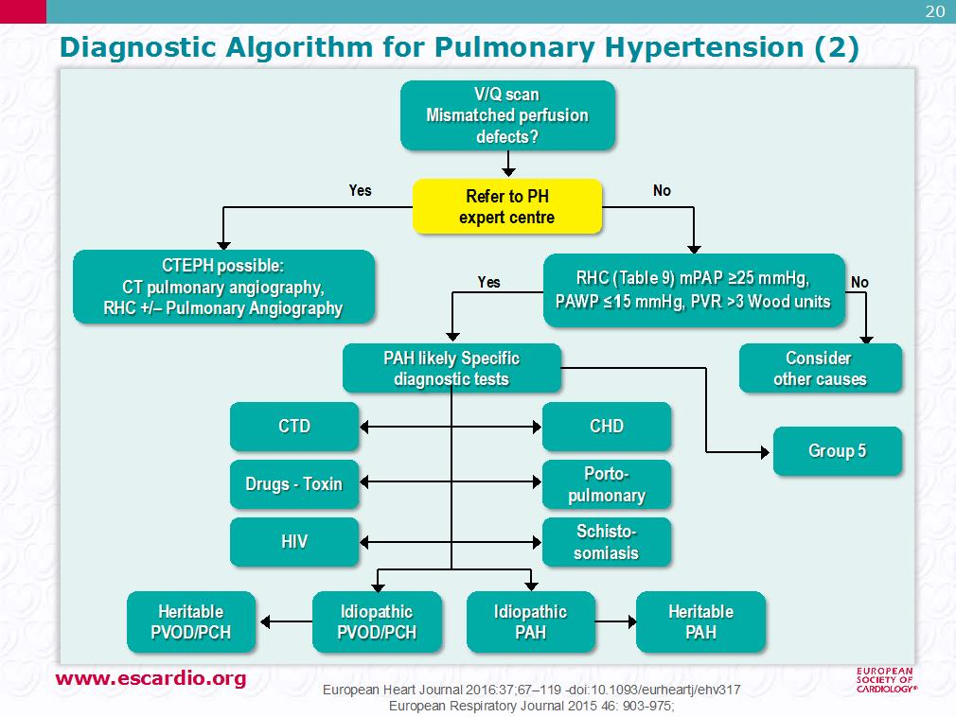
ΔΙΑΓΝΩΣΗ Π.Υ.

Slide 22
ΘΕΡΑΠΕΙΑ Π.Α.Υ.

Slide 23
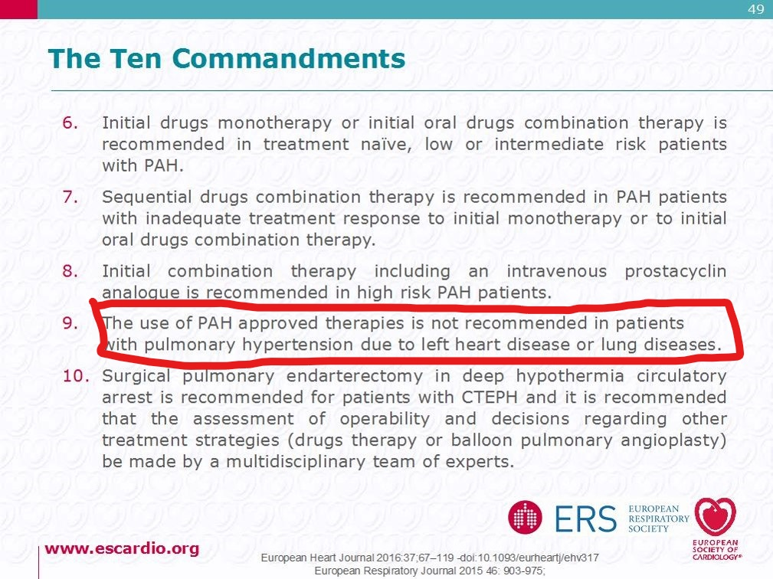
ΘΕΡΑΠΕΙΑ Π.Υ.

Slide 24
ΣΥΝΔΡΟΜΟ ΑΠΟΦΡΑΚΙΚΩΝ ΑΠΝΟΙΩΝ ΥΠΝΟΥ
ΟΡΙΣΜΟΣ ΣΑΑΥ
Απόφραξη του ανώτερου αεραγωγού κατά την διάρκεια του ύπνου
↓ SpO2 στο αρτηριακό αίμα.
Μικροαφυπνίσεις που διαπιστώνονται στο ΗΕΓ

Slide 25
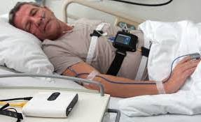
ΟΡΙΣΜΟΙ
ΟΡΙΣΜΟΙ
ΑΠΝΟΙΑ: Διακοπή της ροής αέρα για ≥ 10΄΄
ΥΠΟΠΝΟΙΑ: Μείωση της ροής αέρα διάρκειας ≥ 10΄΄ που συνοδεύεται από ↓SpO2 ή/και συνοδεύεται από αφύπνιση
ΣΑΑΥ = Εμφάνιση κατά την διάρκεια του ύπνου ≥ 5 Α+Υ/ώρα

Slide 26
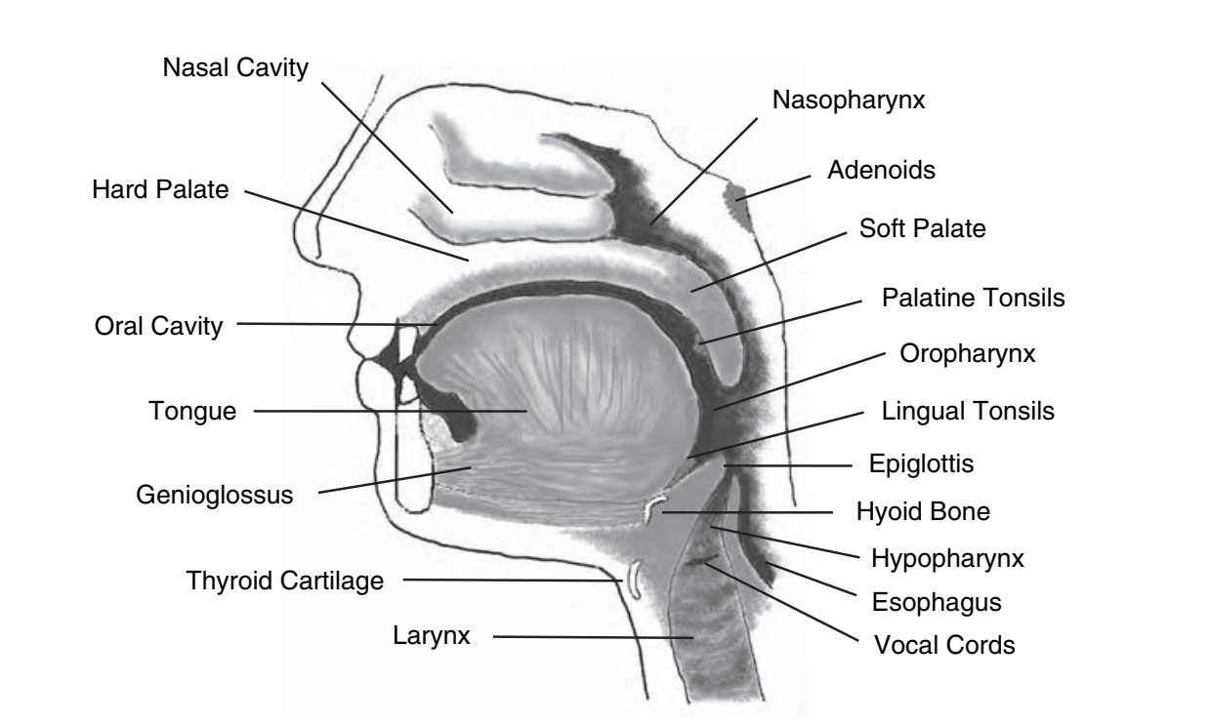
ΠΑΘΟΓΕΝΕΙΑ
Δεν περιλαμβάνει οστικές δομές
Ο αυλός του παραμένει ανοικτός με την δράση του γενειογλωσσικού μυός

Slide 27
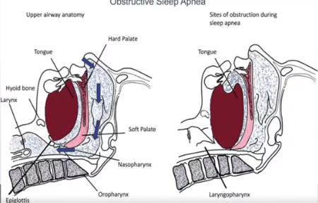
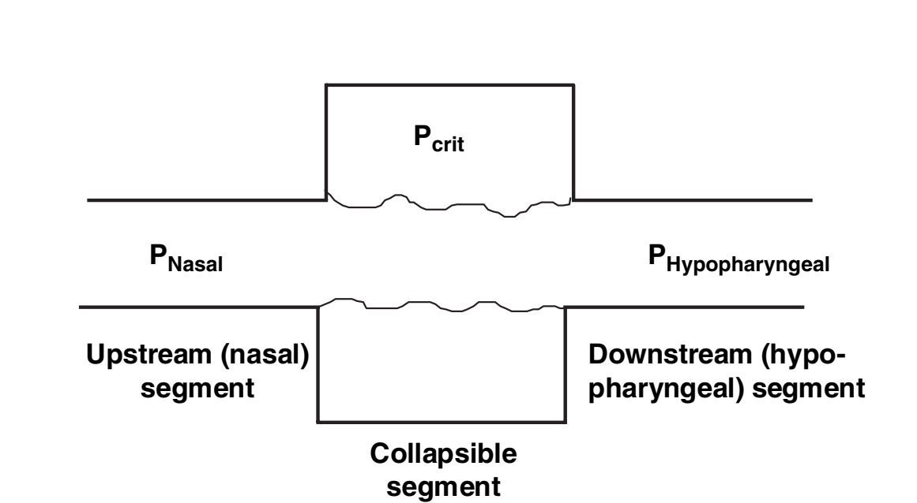
ΠΑΘΟΓΕΝΕΙΑ
Εισπνοή : PA υποατμοσφαιρική
P_{A}< P_{B} → σύγκλειση αεραγωγού→ Διακοπή ροής αέρα→ Άπνοια
Αντίσταση Starling
P_{B}
P_{A}

Slide 28
ΠΑΘΟΓΕΝΕΙΑ
ΠΑΧΥΣΑΡΚΙΑ
↑ ΕΝΔΟΚΟΙΛΙΑΚΗΣ ΠΙΕΣΗΣ
ΕΝΑΠΟΘΕΣΗ ΛΙΠΟΥΣ ΣΤΑ ΤΟΙΧΩΜΑΤΑ ΑΝ. ΑΕΡΑΓΩΓΟΥ
↓ ΤΕΛΟΕΚΠΝΕΥΣΤΙΚΟΥ ΟΓΚΟΥ ΠΝΕΥΜΟΝΑ
↑ ΕΞΩΑΥΛΙΚΗΣ ΠΙΕΣΗΣ ΣΤΟΝ ΦΑΡΥΓΓΑ→ΣΥΓΚΛΕΙΣΗ ΑΝ. ΑΕΡ.
↓ ΕΛΚΤΙΚΗΣ ΔΥΝΑΜΗΣ ΕΠΙ ΤΟΥ ΑΝ.ΑΕΡΑΓΩΓΟΥ→ΣΥΓΚΛΕΙΣΗ ΑΝ. ΑΕΡ.
ΑΠΝΟΙΑ

Slide 29
ΠΑΘΟΓΕΝΕΙΑ
↓ ΟΥΔΟΣ ΑΦΥΠΝΙΣΗΣ
ΑΠΟΦΡΑΞΗ ΑΝΩΤΕΡΟΥ ΑΕΡΑΓΩΓΟΥ
↓ ΤΟΥ ΕΡΕΘΙΣΜΑΤΟΣ ΠΟΥ ΜΕΤΑΦΕΡΕΤΑΙ ΣΤΟΥ ΔΙΑΣΤΟΛΕΙΣ ΜΥΕΣ ΦΑΡΥΓΓΑ
↓ ΕΝΔΟΘΩΡΑΚΙΚΉΣ ΠΙΕΣΗΣ
ΥΠΟΑΕΡΙΣΜΟΣ ΚΑΙ ↓ ΑΝΑΠΝΕΥΣΤΙΚΗΣ ΩΣΗΣ
ΑΦΥΠΝΙΣΗ
«ΥΠΕΡΒΟΛΙΚΟΣ» ΥΠΕΡΑΕΡΙΣΜΟΣ ΚΑΙ ↓ PaCO2

Slide 30
ΠΑΘΟΦΥΣΙΟΛΟΓΙΑ
Άπνοια/ Υπόπνοια
Κατακερματισμός του ύπνου
Υποξεία
Αρνητική ενδοθωρακική πίεση
Διέγερση Συμπαθητικού
Οξειδωτικό στρες
Φλεγμονή
Δυσλειτουργία ενδοθηλίου
Ημερήσια Υπνηλία
Δχες Γνωσιακών Λειτουργιών
ΑΥ
Στεφανιαία νόσος
ΑΕΕ
Αρρυθμίες
ΣΔ2
Αντίσταση στην ινσουλίνη

Slide 31
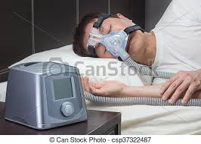
ΑΝΤΙΜΕΤΩΠΙΣΗ ΣΑΑΥ
P_{B}
P_{A}
P_{A} >P_{B}

Slide 32
ΣΥΝΔΡΟΜΟ ΠΑΧΥΣΑΡΚΙΑΣ ΥΠΟΑΕΡΙΣΜΟΥ
Ορισμός
Παχυσαρκία με BMI > 30Kg/m2,
Ημερήσιας υπερκαπνία με PaCO2 ≥45mmHg
Διαταραχές της αναπνοής στον ύπνου
Αποκλεισμός άλλων αιτιών υποαερισμού και υπερκαπνίας
70 – 90 % με ΣΠΥ έχουν ΣΑΑΥ
10-15% με ΣΑΑΥ έχουν ΣΠΥ

Slide 33
ΠΑΘΟΦΥΣΙΟΛΟΓΙΑ
Νοσογόνος Παχυσαρκία
Δχη μηχανικής αναπνευστικού
Αυξημένο έργο αναπνοής
Δχη αναπνοής στον ύπνο
Αντίσταση στην λεπτίνη
Υπερκαπνία στον ύπνο
Κατακράτηση HCO3
Μεταβολική αλκάλωση
Κόπωση αναπνευστικικών μυών
Μειωμένη απάντηση αναπνευστικού κέντρου στο ↑ CO2
Ημερήσια Υπερκαπνία

Slide 34
ΠΑΘΟΦΥΣΙΟΛΟΓΙΑ
Νοσογόνος Παχυσαρκία
↑ Μηχανικό φορτίο αναπνευστικών μυών
↓ Πνευμονικών όγκων - Περιοριστικό σύνδρομο
↓ Διατασιμότητας
Δχη μηχανικής αναπνευστικού
Αυξημένο έργο αναπνοής
Κόπωση αναπνευστικικών μυών

Slide 35
ΠΑΘΟΦΥΣΙΟΛΟΓΙΑ
Δχη αναπνοής στον ύπνο
Αντίσταση στην λεπτίνη
Υπερκαπνία στον ύπνο
Κατακράτηση HCO3
Μεταβολική αλκάλωση
Μειωμένη απάντηση του αναπνευστικού κέντρου ↑ CO2

Slide 36
ΠΑΘΟΦΥΣΙΟΛΟΓΙΑ
Νοσογόνος Παχυσαρκία
Δχη μηχανικής αναπνευστικού
Αυξημένο έργο αναπνοής
Δχη αναπνοής στον ύπνο
Αντίσταση στην λεπτίνη
Υπερκαπνία στον ύπνο
Κατακράτηση HCO3
Μεταβολική αλκάλωση
Κόπωση αναπνευστικικών μυών
Μειωμένη απάντηση του αναπνευστικού κέντρου στο ↑CO2
Ημερήσια Υπερκαπνία

Slide 37
ΚΛΙΝΙΚΗ ΕΙΚΟΝΑ
Συμπτώματα ΣΑΑΥ (ημερήσια υπνηλία - αίσθηση μη αναζοωγονητικού ύπνου)
Πρωινή κεφαλαλγία
Δύσπνοια στην προσπάθεια
Πνευμονική Υπέρταση – Πολυερυθραιμία
Δεξιά Καρδιακή Ανεπάρκεια με οιδήματα κάτω άκρων
Λοιμώξεις → Οξεία επί χρόνιας ΑΑ ΙΙ

Slide 38
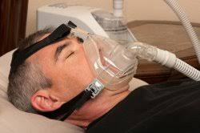


ΔΙΑΓΝΩΣΗ –ΘΕΡΑΠΕΙΑ
Μέτρηση Αερίων Αρτηριακού Αίματος → Υπερκαπνία
Αποκλεισμός άλλων αιτιών υπερκαπνίας
Πολυκαταγραφική μελέτη ύπνου

